Slide 1
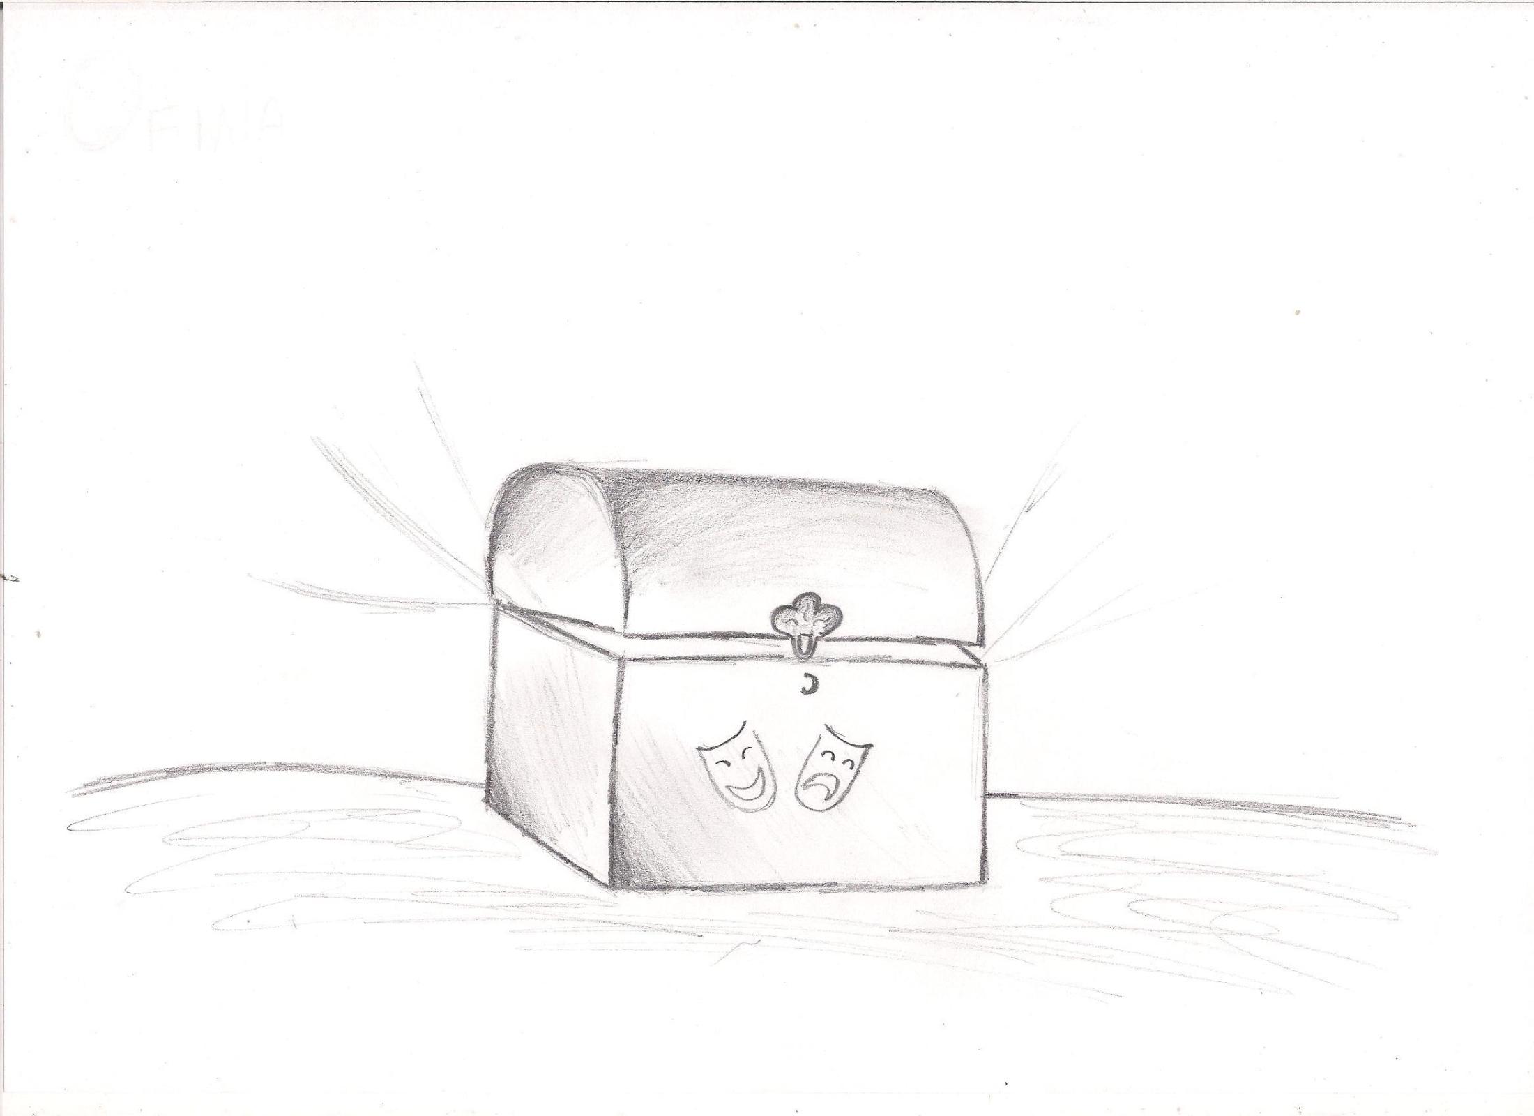
Oficina de Teatro:
Mito, rito e atuação
Participe da oficina em que o teatro será vivido através da mitologia grega e dos jogos teatrais.
Toda quinta-feira das 14h às 16:00 h na sala de teatro. (Para alunos a partir de 14 anos)
Inscrições na coordenação de 10/03/2011 a 17/03/2011 das 7:30 h às 12:30 h.

